Slide 1
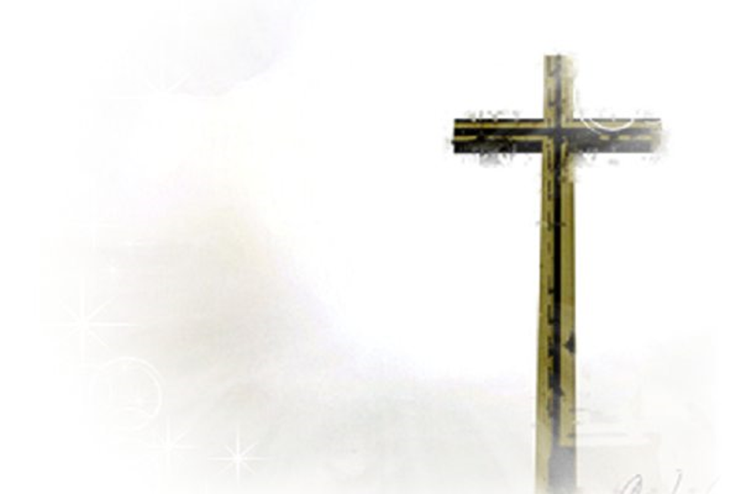
救主疼痛的聲
柑恩/週三査經班
獻詩

Slide 2
(1/3)
救主疼痛的聲
我著歡喜來聽
祢互我累 犠牲流血
救我罪人性命
主我來就祢 我今就近祢
將祢所流的寶血
洗我罪惡清氣

Slide 3
(2/3)
救主疼痛聲音
我著刻住佇心
擔我罪債 釘十字架
疼我實在真深
主我來就祢 我今就近祢
將祢所流的寶血
洗我罪惡清氣

Slide 4
(3/3)
救主叫我儆醒
我著祈禱無停
著行仁愛守主的誡
直到進入天庭
主我來就祢 我今就近祢
將祢所流的寶血
洗我罪惡清氣

